Slide 1
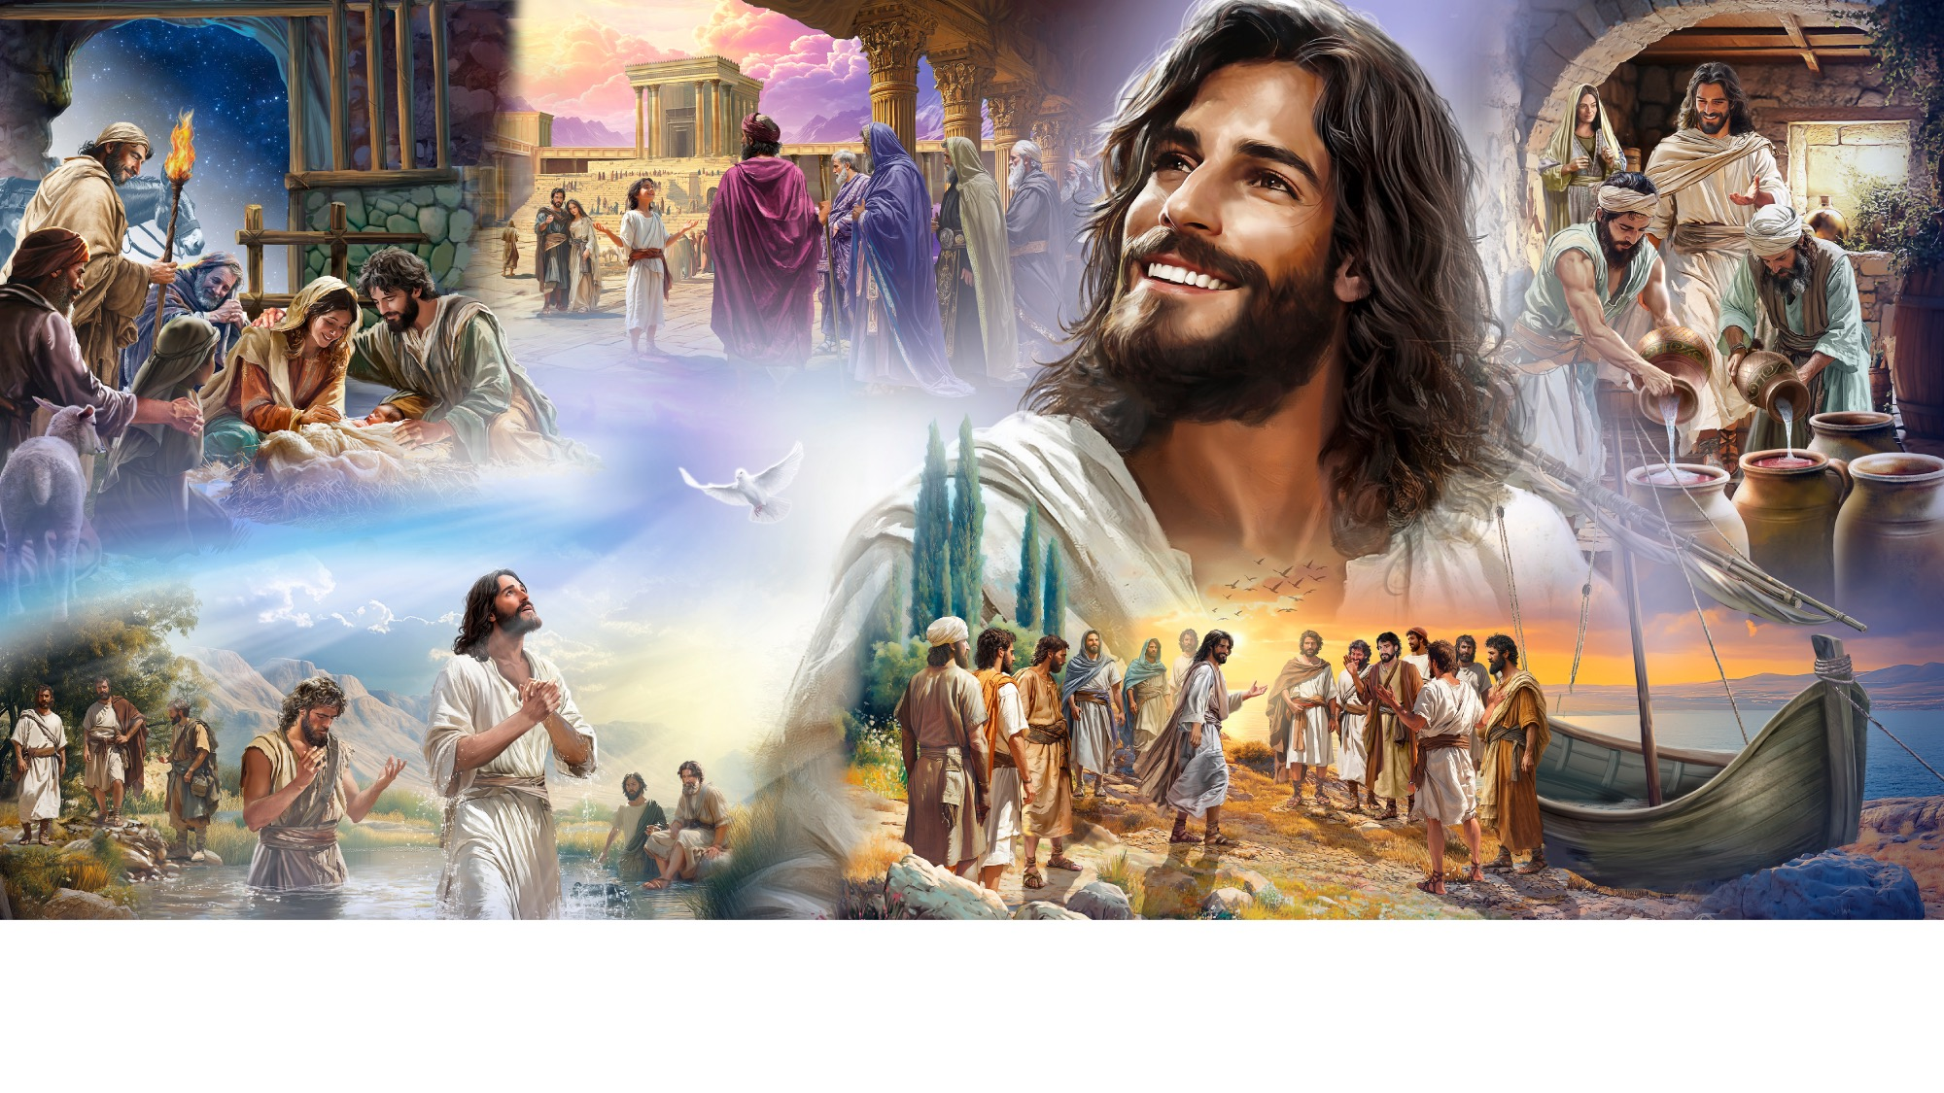
Bem-vindo à Escola Sabatina
Illustration by Jo Card. Copyright © 2024 General Conference Corporation® of Seventh-day Adventists.

Slide 2

PARA OS QUE CHEGAM MAIS CEDO

Slide 3
Bem-vindo à Escola Sabatina
Illustration by Jo Card. Copyright © 2024 General Conference Corporation® of Seventh-day Adventists.

Slide 4
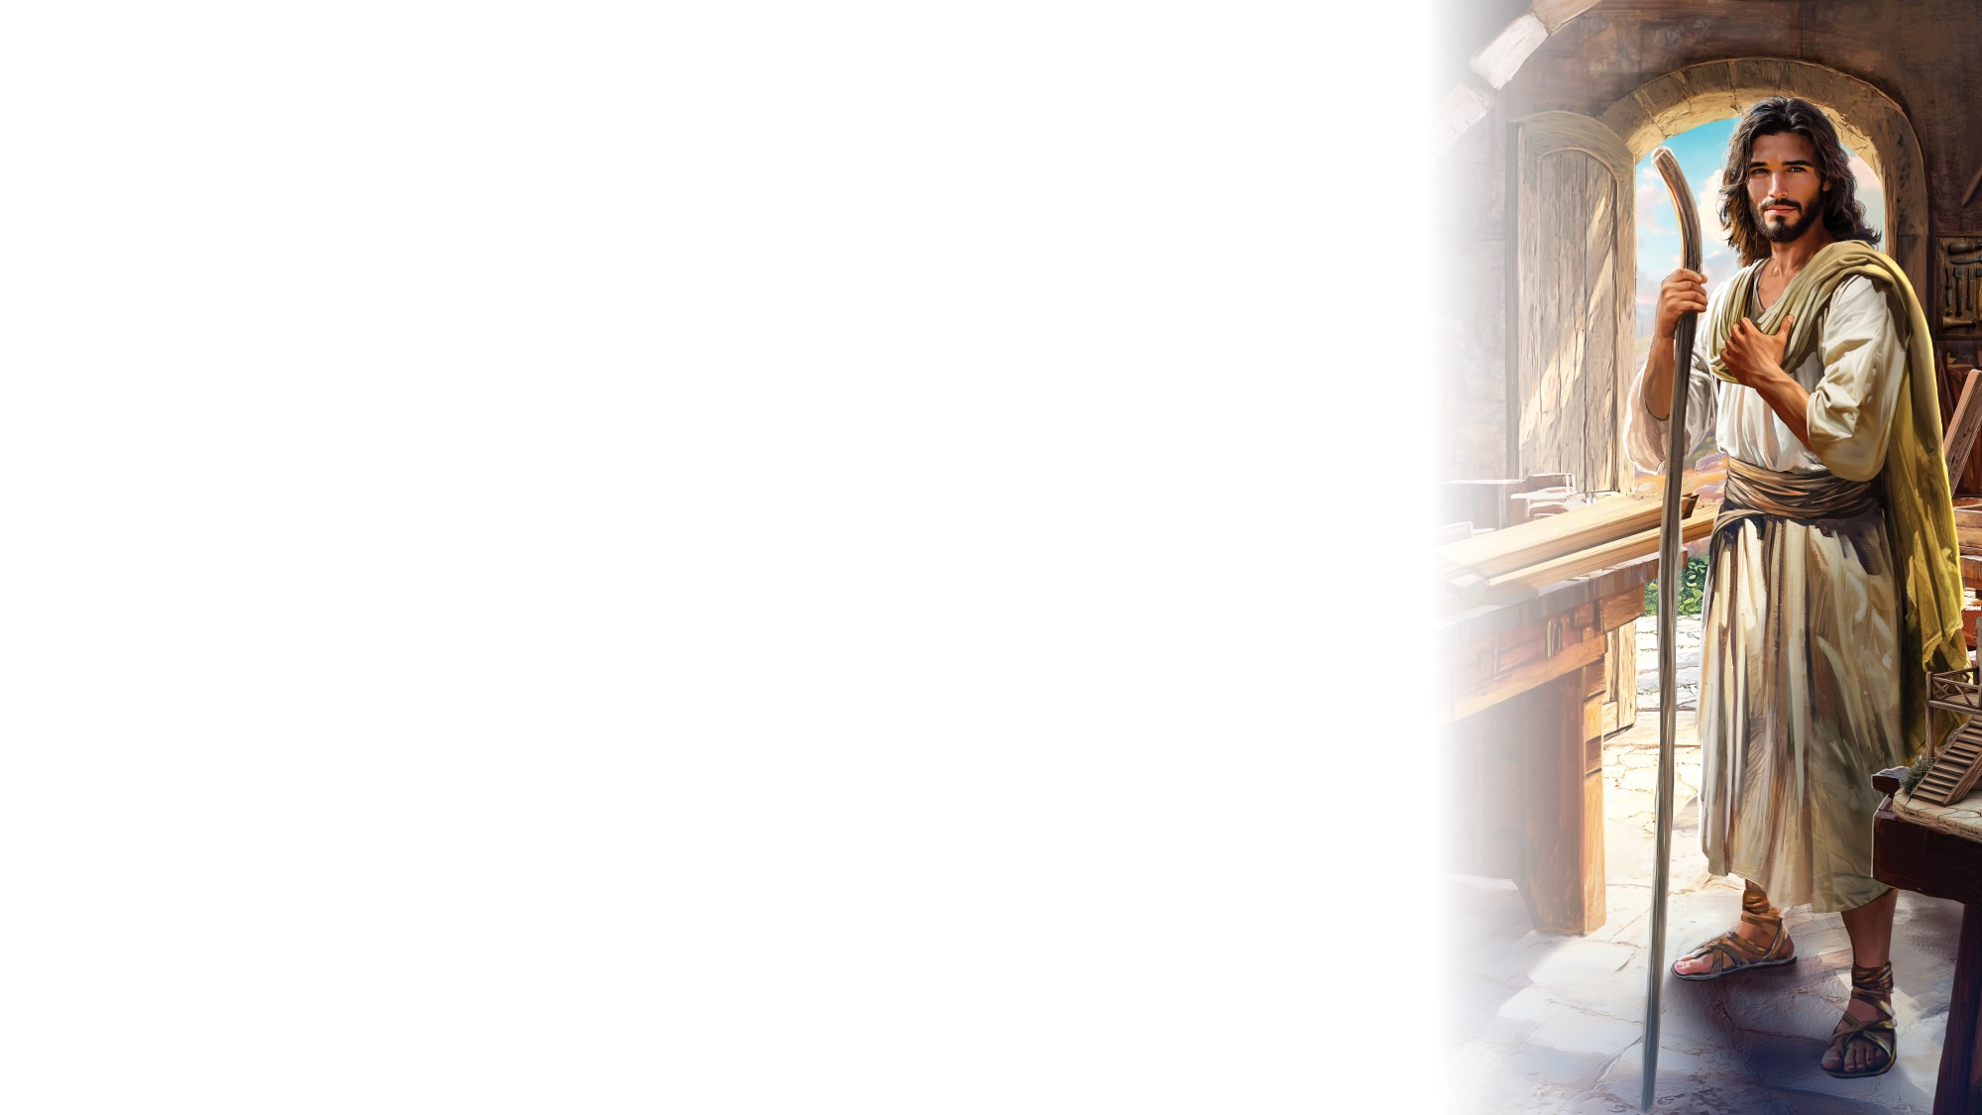

Escolhi ser feliz
ATIVIDADES DE ABERTURA
Acordas de manhã e o dia começou:
O que enfrentarás e o que irás viver?
Há sempre coisas que te vão atrapalhar
Que não vais controlar.
Não importa qual seja a situação,
Eu sou feliz no meu coração.
(Continua)

Slide 5
Escolhi ser feliz
ATIVIDADES DE ABERTURA
Pois eu escolhi ser feliz,
E nada me vai abalar.
Com um sorriso eu vou,
Bem alegre a cantar
Que hoje escolhi ser feliz.
(Continua)

Slide 6
Escolhi ser feliz
ATIVIDADES DE ABERTURA
Acordas de manhã e o dia começou:
O que enfrentarás e o que irás viver?
Há sempre coisas que te vão atrapalhar
Que não vais controlar.
Não importa qual seja a situação,
Eu sou feliz no meu coração.
(Continua)

Slide 7
Escolhi ser feliz
ATIVIDADES DE ABERTURA
Pois eu escolhi ser feliz,
E nada me vai abalar.
Com um sorriso eu vou,
Bem alegre a cantar
Que hoje escolhi ser feliz.
(Repete)

Slide 8
Um Tesouro
ATIVIDADES DE ABERTURA
A Bíblia
É um tesouro.
Seu preço
Vale mais que o ouro.
Posso ler do amor de Jesus e Seus milagres.
(Repete)
milagres.

Slide 9

Vamos Falar
ATIVIDADES DE ABERTURA
Vamos falar
Com Jesus, o Rei dos Reis.
Ele sabe e ouve.
Sempre podes com Ele contar.
(X2)
Vem, fecha os olhos e junta as tuas mãos.
Amém.

Slide 10
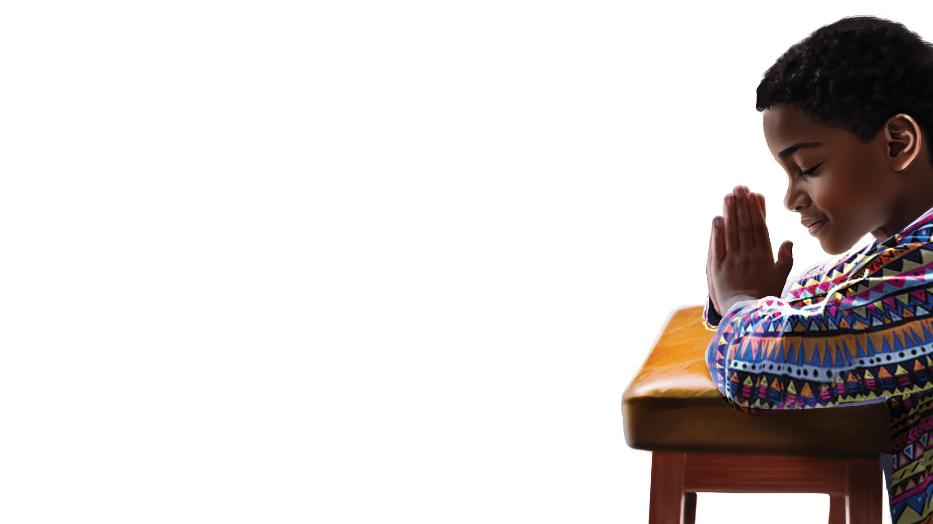
PRAYER
ORAÇÃO

Slide 11
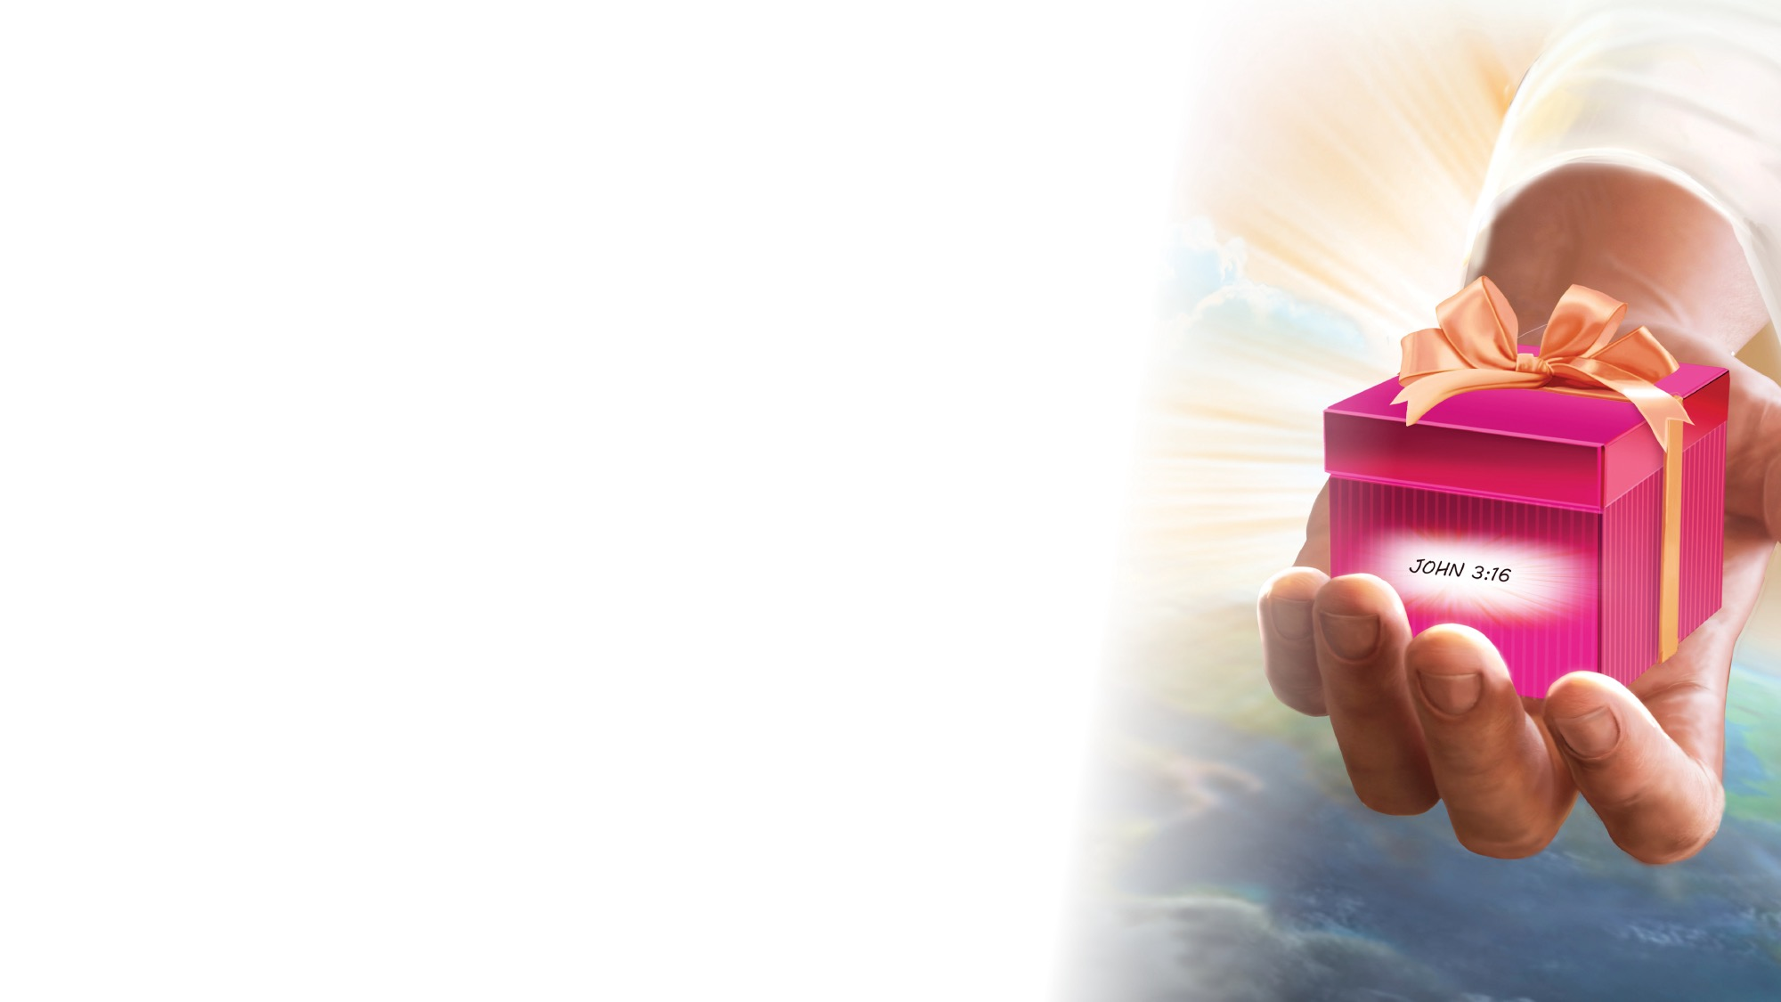
OFERTA

Slide 12

Obrigado, Jesus
ATIVIDADES DE ABERTURA
Obrigado, por cuidares bem de mim.
Eu quero hoje devolver daquilo que me dás.
Abençoa a oferta que eu Te dou aqui,
para ajudar a quem precisa de Ti.
(Repete)
para ajudar a quem precisa de Ti.

Slide 13
FACTO RÁPIDO DA MISSÃO E QUADRO DE OFERTAS

Slide 14
Música da Visita
ATIVIDADES DE ABERTURA
Um novo amigo aqui chegou.
Um novo amigo bem-vindo é.
É uma alegria, meu amigo, ter-te aqui.
Bem-vindo és,
Queremos ver-te outra vez.
Bem-vindo és,
Queremos ver-te outra vez.
“Visitor Song” by Rosie Smith. Copyright © 2025 General Conference Corporation® of Seventh-day Adventists.

Slide 15
Parabéns
ATIVIDADES DE ABERTURA
Parabéns, parabéns, parabéns para ti.
Jesus ama o/a ... (nome da criança).
Parabéns para ti.
(Repete)
“Happy Birthday” by Janet Sage, copyright © 2001 North American Division Corporation of Seventh-day Adventists. From Little Voices Praise Him, #39. Used by permission.

Slide 16
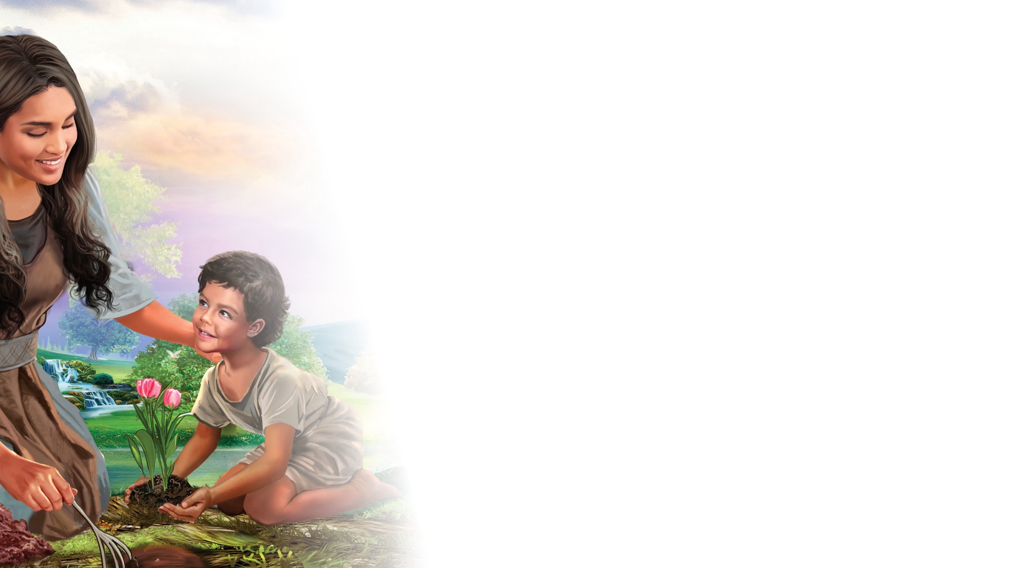
ATIVIDADES DE FOCO

Slide 17
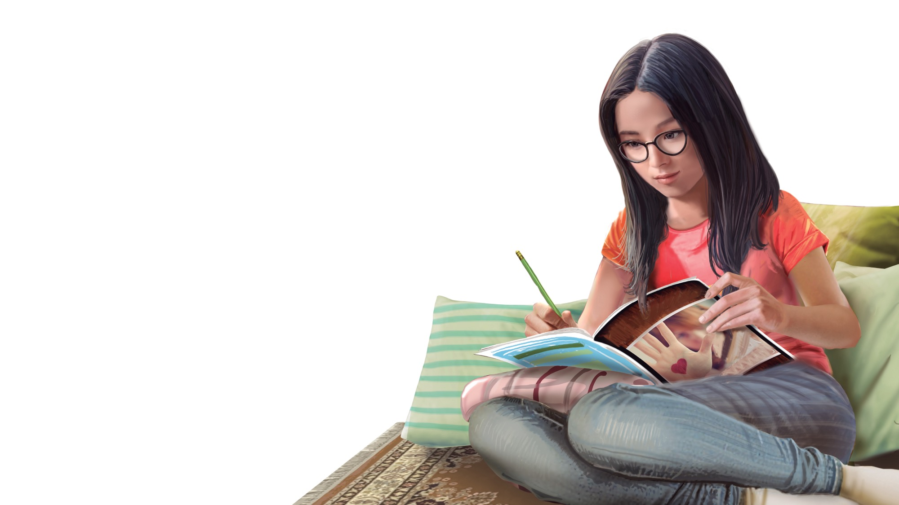
HISTÓRIA BÍBLICA

Slide 18



Slide 19
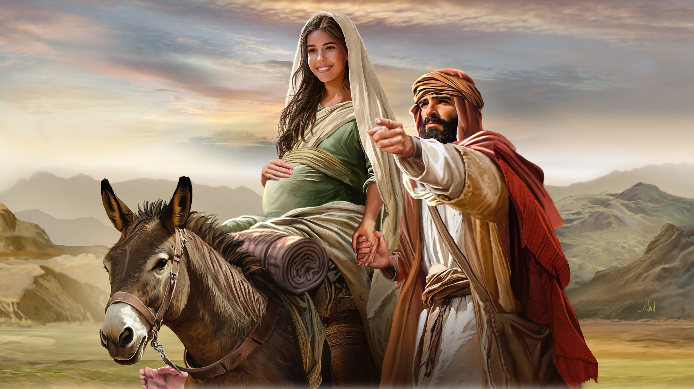
Illustration by Jo Card. Copyright © 2024 General Conference Corporation® of Seventh-day Adventists.

Slide 20
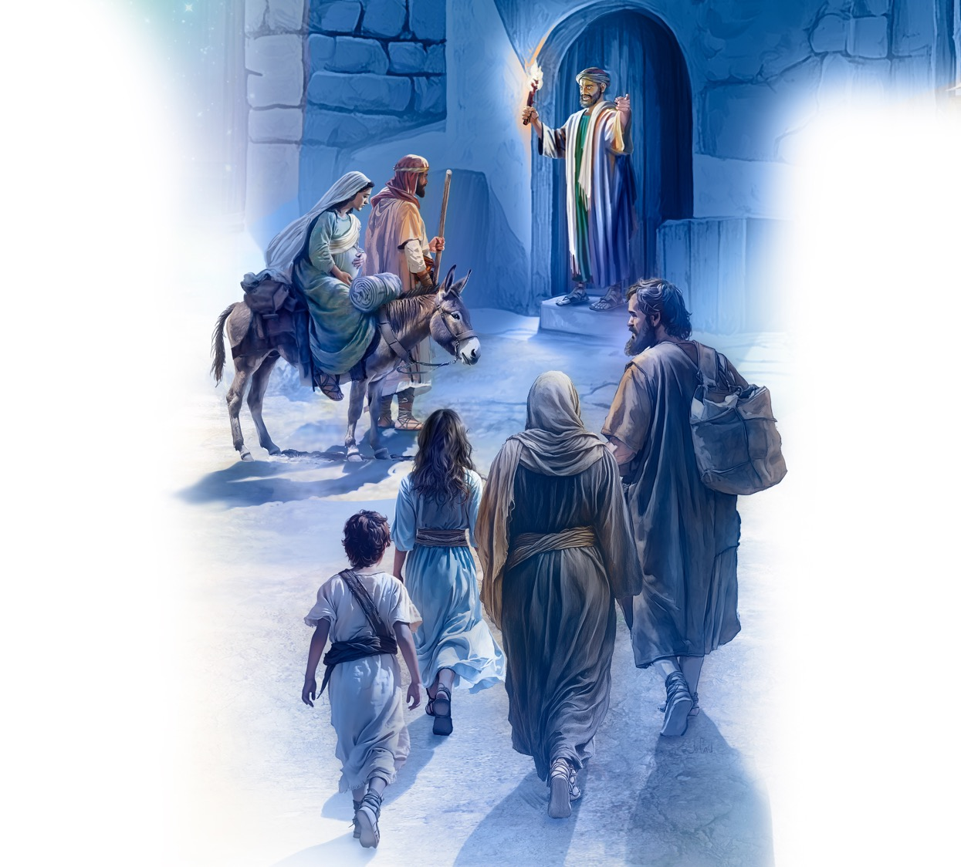
Illustration by Jo Card. Copyright © 2024 General Conference Corporation® of Seventh-day Adventists.

Slide 21
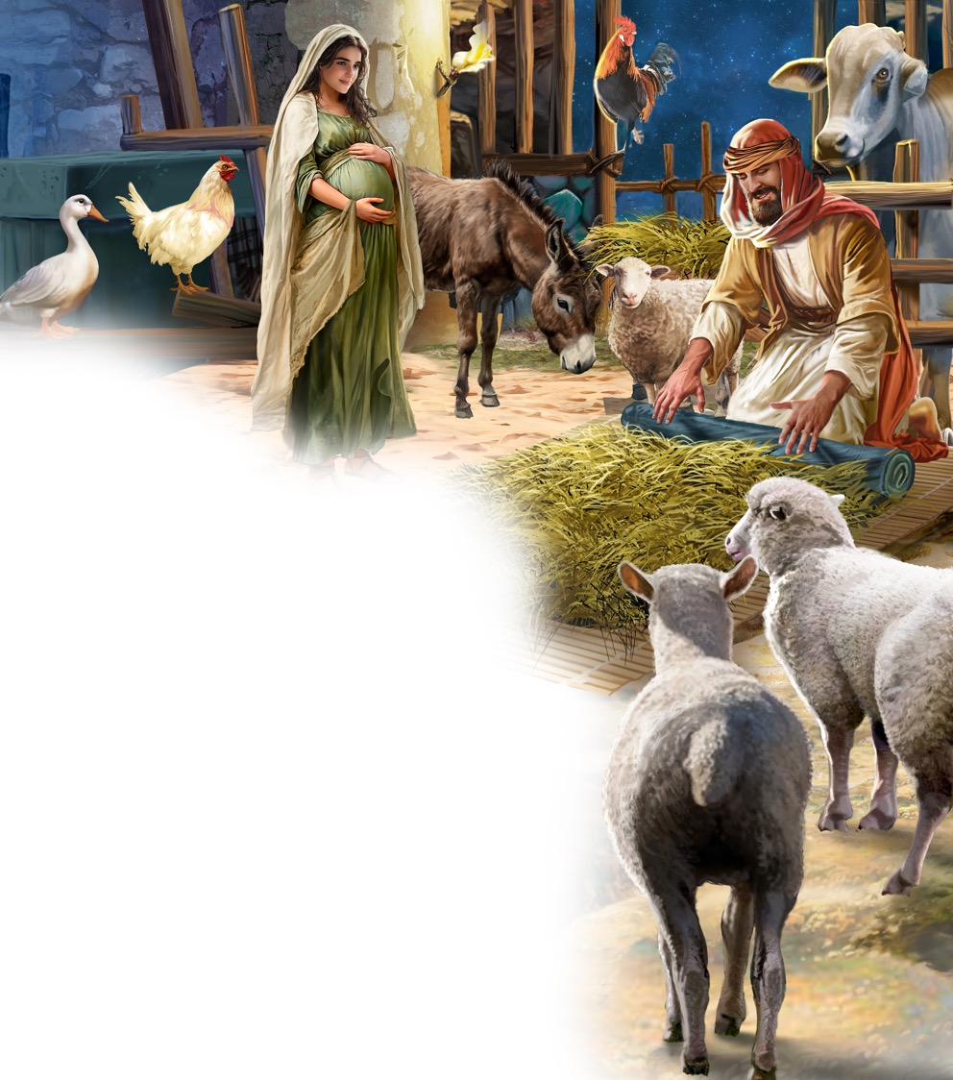
Illustration by Jo Card. Copyright © 2024 General Conference Corporation® of Seventh-day Adventists.

Slide 22
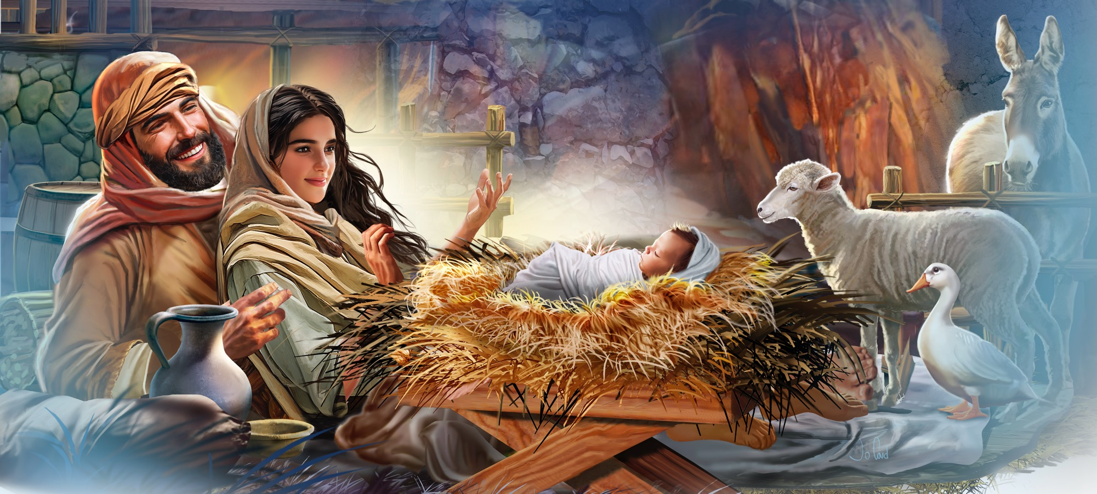
Illustration by Jo Card. Copyright © 2024 General Conference Corporation® of Seventh-day Adventists.

Slide 23
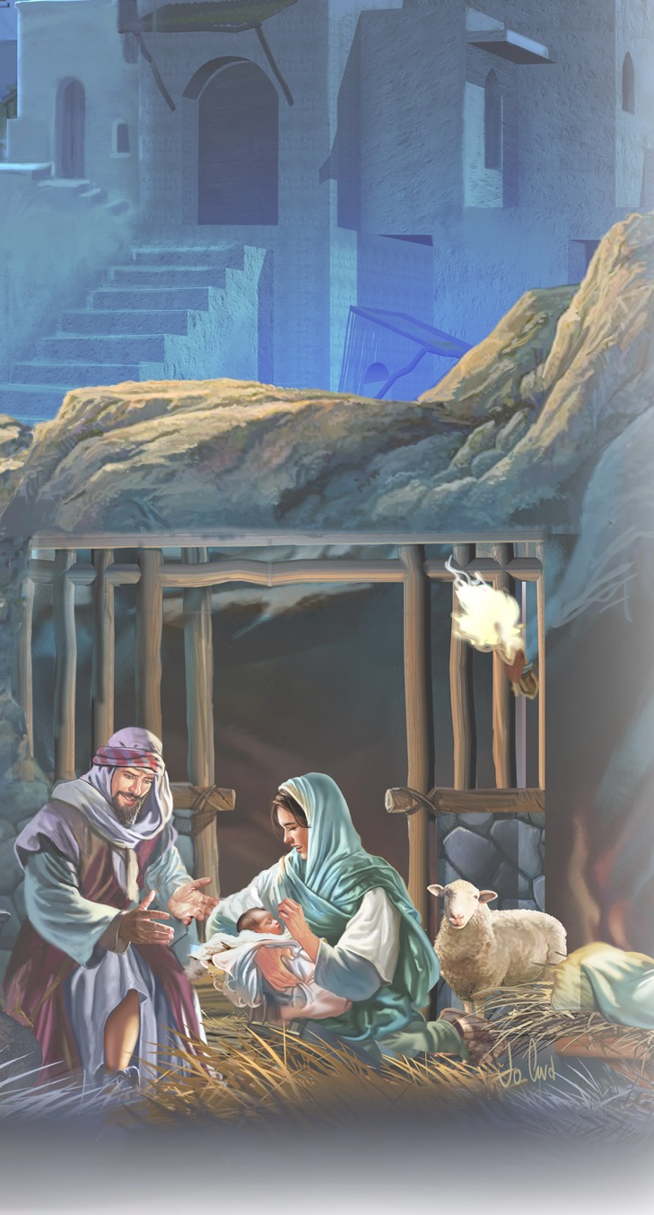
Noite de Paz (a capela)
HISTÓRIA BÍBLICA
Tudo é paz! Tudo amor!
Dormem todos em redor
Em Belém Jesus nasceu
Rei da paz, da Terra e Céu
Nosso Salvador é Jesus, Senhor

Slide 24
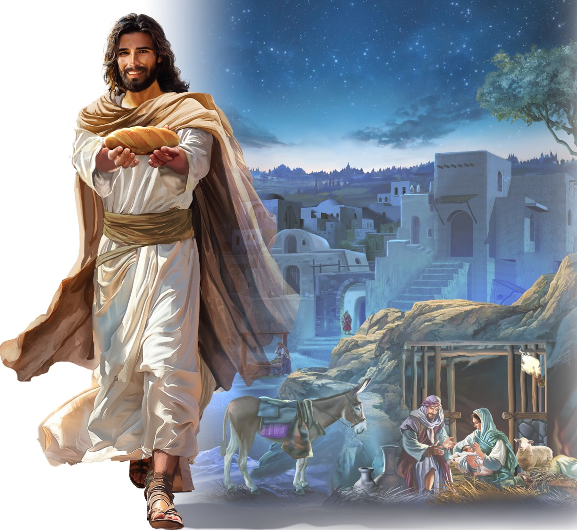
Illustration by Jo Card. Copyright © 2024 General Conference Corporation® of Seventh-day Adventists.

Slide 25
Num Berço de Palha (a capela)
HISTÓRIA BÍBLICA
Num berço de palha dormia Jesus,
O meigo Menino, coberto de luz,
Num rude presépio, à noite, em Belém,
Enquanto as estrelas brilhavam além.

Slide 26
DESCOBRIR A HISTÓRIA

Slide 27
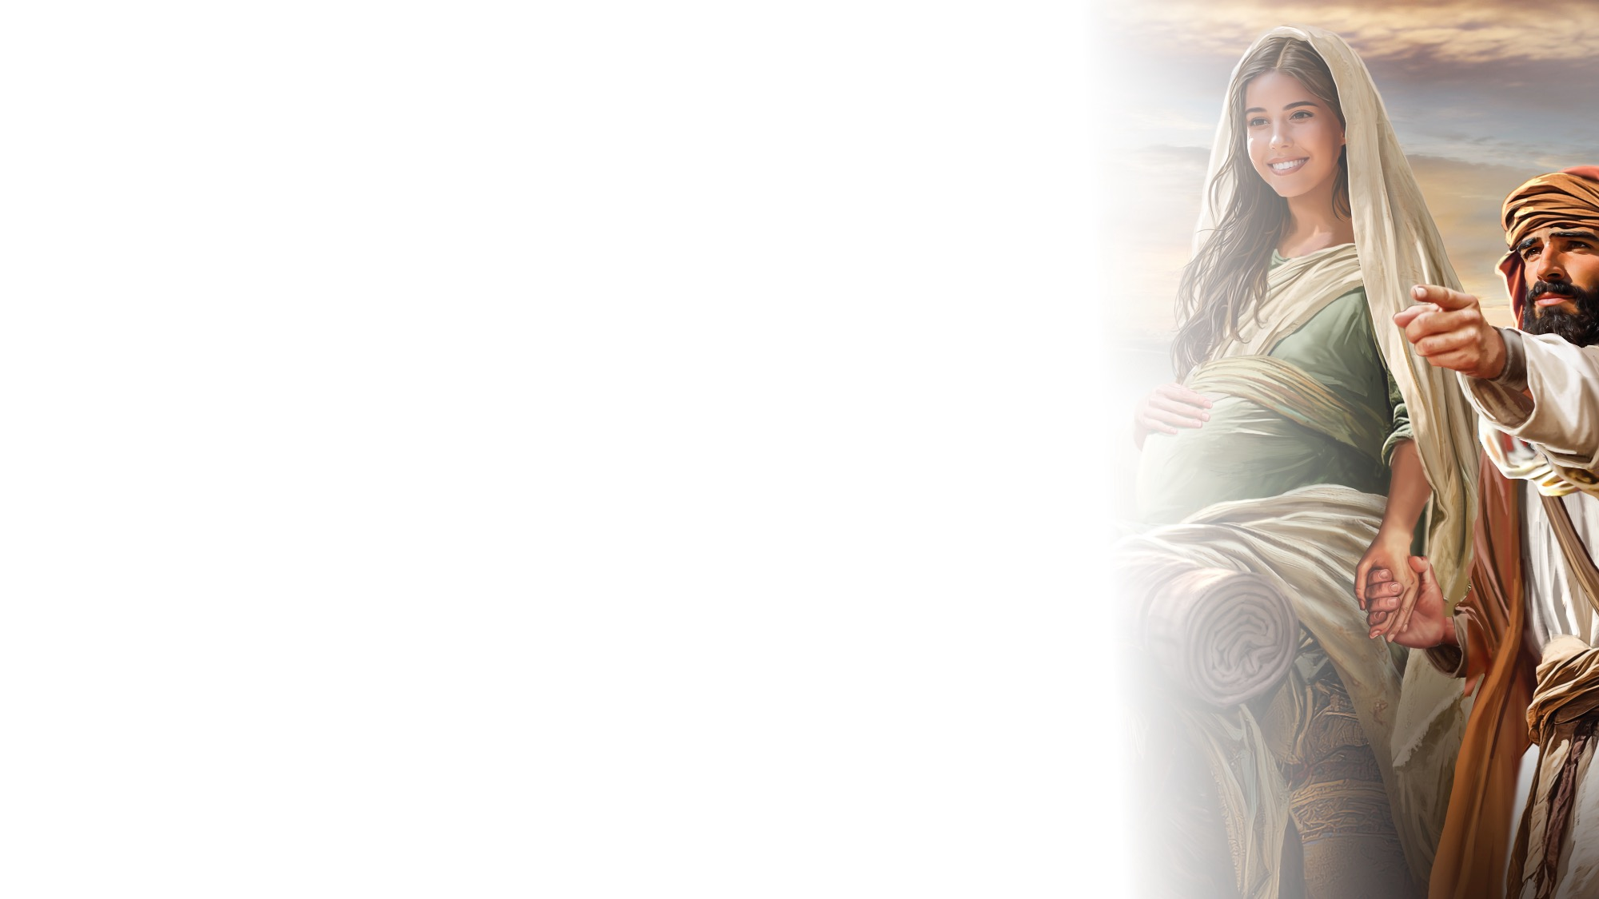
GRANDE IDEIA
Jesus é o precioso Presente de Deus para mim.

Slide 28
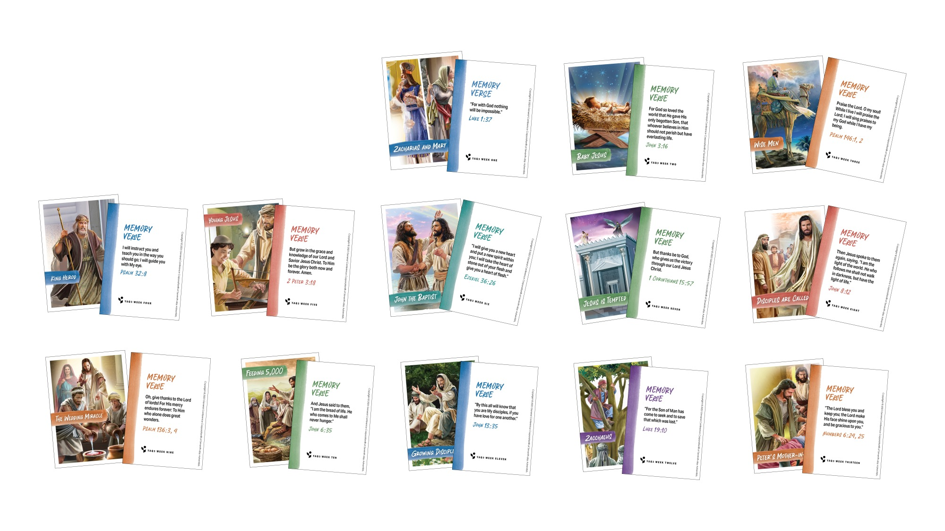
CARTÕES DE PERSONAGENS

Slide 29
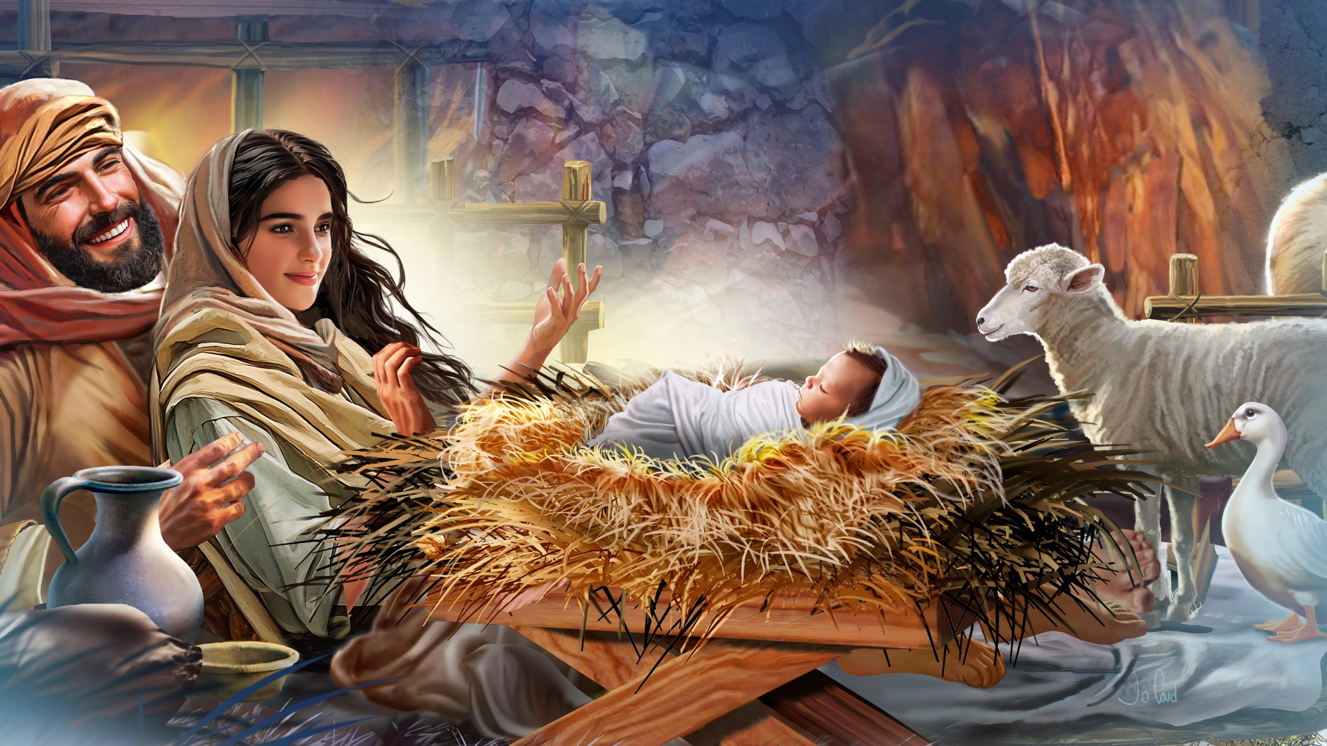
VERSO PARA MEMORIZAR
“Porque Deus amou o mundo de tal maneira que deu o Seu Filho unigênito, para que todo aquele que nEle crê não pereça, mas tenha a vida eterna..”
João 3:16

Slide 30
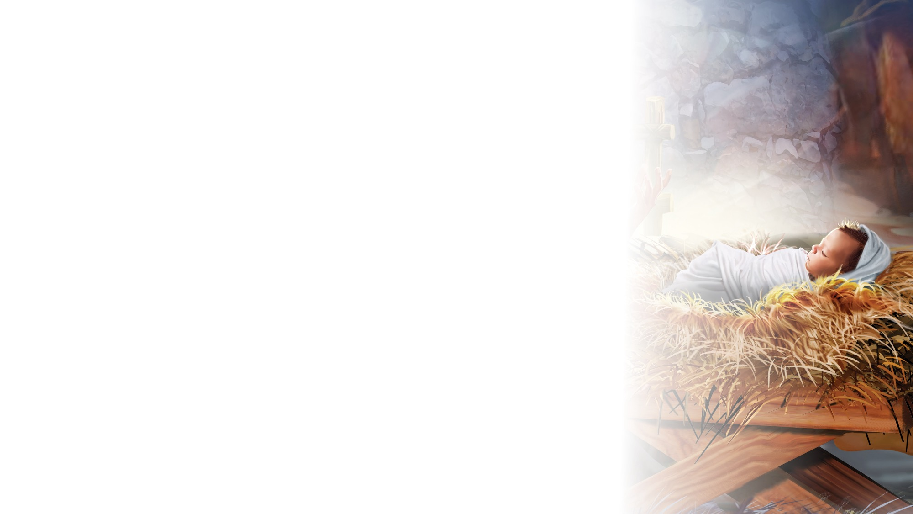
João 3:16
CANÇÃO BÍBLICA
Deus o mundo tanto amou,
Que foi capaz de dar o Seu único Filho,
P’ra que todo o que n’Ele crer,
Não pereça, mas tenha a vida eterna.
João 3:16.
(Repete)
"John 3:16" music by Rosie Smith, copyright © 2026 General Conference Corporation® of Seventh-day Adventists.

Slide 31
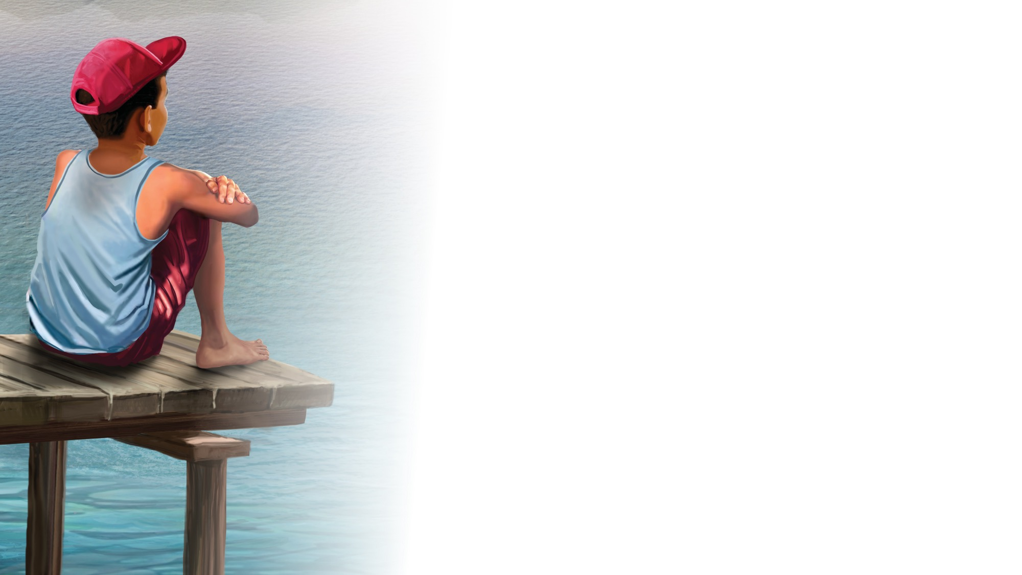
LIÇÃO DA NATUREZA

Slide 32

TRABALHO MANUAL

Slide 33
GRANDE IDEIA
Jesus é o precioso Presente de Deus para mim.

Slide 34
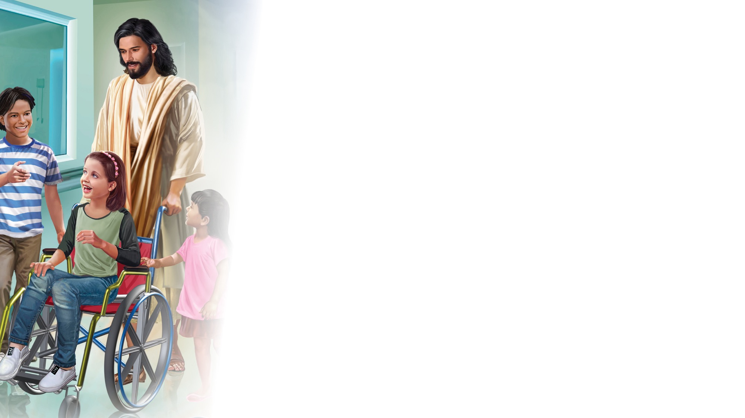
DESAFIO MISSIONÁRIO

Slide 35
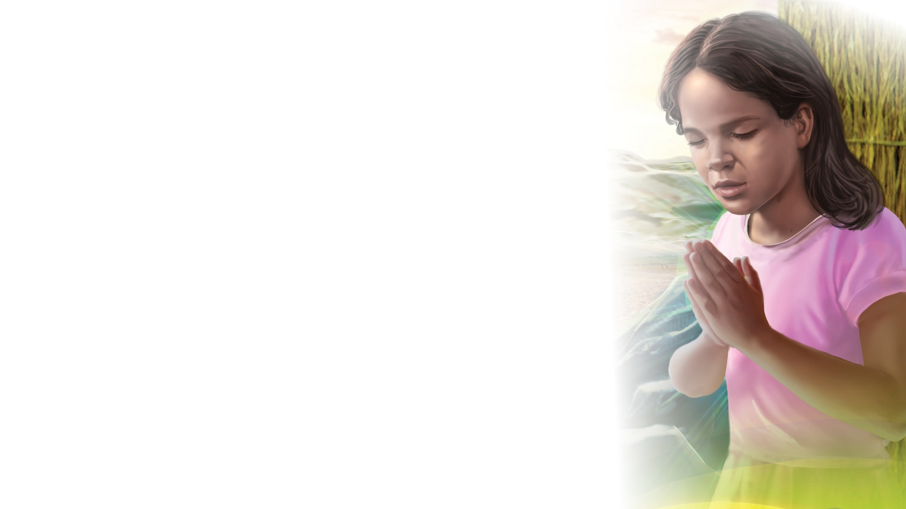
PRAYER
RESPOSTA E ORAÇÃO

Slide 36

Que Deus te Guarde
CANÇÃO DE ENCERRAMENTO
A Escola Sabatina terminou.
Adeus, amigo, por hoje acabou.
A Escola Sabatina terminou.
Adeus, amigo, por hoje acabou.
Que Deus te guarde e a mim também,
Que nos proteja e fique tudo bem.
Que Deus te guarde e a mim também,
Que nos proteja e fique tudo bem.
"God Be With You" by Rosie Smith, copyright © 2025 General Conference Corporation® of Seventh-day Adventists.

